Slide 1
FTGK3013 Fotografi Topik 7: Post Processing Dr.Sajap Maswan Jabatan Teknologi Pendidikan IPG Kampus Tuanku Bainun sajap@ipgktb.edu.my http://sajadstudio.info/sumber

Slide 2
Pengenalan
Topik ini akan membincangkan;
Pengenalan perisian manipulasi di dalam proses pengimejan digital.
JPEG atau RAW
Editing
– Tonal Correction
– Layers, Selections, and Masks

Slide 3
Pengenalan
Topik ini akan membincangkan;
Editing
– Colour Correction
– Adobe Camera RAW
– Retouching
– Black & White Conversion
– Sharpening

Slide 4
Perisian manipulasi imej
Imej dari kamera digital biasanya akan diproses lanjut (menggunakan komputer) untuk meningkatkan kualitinya.
Lazimnya dilakukan oleh program perisian khas seperti;
- Adobe Photoshop
- Corel Painter
- Print Shop Pro
- Photo Impact

Slide 5
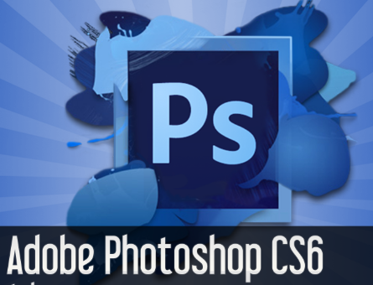
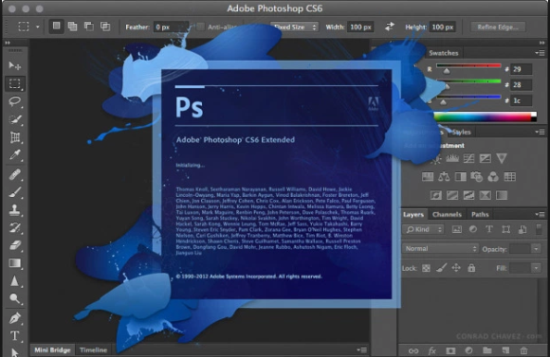
Perisian manipulasi imej

Slide 6
Perisian manipulasi imej
Selain dari itu, terdapat juga perisian penyuntingan imej berasaskan sumber terbuka (open source) yang boleh didapat secara percuma. - -
Antara yang terkenal ialah The Gimp yang boleh dimuatturun melalui alamat; http://www.gimp.org

Slide 7
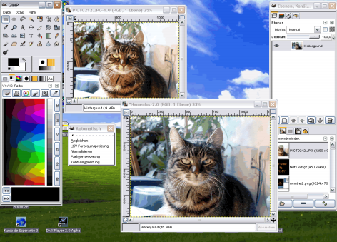
Perisian manipulasi imej

Slide 8
Perisian manipulasi imej
Pada masa ini Adobe Photoshop adalah antara perisian penyunting imej yang sangat bertenaga dan banyak digunakan oleh perekabentuk seluruh dunia.
Photoshop adalah nama standard dalam rekabentuk grafik yang digunakan untuk menghasilkan imej-imej yang menarik dalam pembinaan laman web, percetakan, pengiklanan dan banyak lagi. Diakui di seluruh dunia sebagai standard industry.

Slide 9
Apa perbezaan Foto Format
RAW dan JPEG ?

Slide 10
Format RAW dan JPEG
File JPEG (Join Photographic Experts Group) adalah salah satu standar foto yang sangat popular.
Saat anda menekan shutter, sensor merakam gambar, pada format JPEG file tersebut diolah terlebih dahulu oleh prosesor kamera sebelum disimpan ke dalam memory card.
Semakin canggih (dan mahal) kamera yang digunakan, biasanya prosesornya juga lebih canggih.

Slide 11
Format RAW dan JPEG
File JPEG terus boleh digunakan dan boleh terus dibuka menggunakan kebanyakkan aplikasi windows dan aplikasi perisian penyuntingan imej.
Failnya telah dimampatkan (saiz lebih kecil) namun kualiti gambarnya masih baik.
Kebanyakkan kamera digital dan telifon pintar merakam gambar menggunakan format JPG.

Slide 12
Format RAW dan JPEG
Namun kekurangan format JPEG ialah “lossy compression” kurang ideal jikalau sesuatu imej tersebut akan disunting beberapa kali.
Kualiti imej akan merosot setiap kali dimampat, dieksport dan disunting.
Analogi: seperti gambar yang diphotostat banyak kali – gambar yang terakhir akan merosot kualitinya.
Sebab itu kebanyakkan photographer mengambil gambar dalam format RAW.

Slide 13
Format RAW dan JPEG
RAW bermaksud mentah/ belum diolah.
Format RAW tidak boleh dibuka di windows komputer anda kalau tidak menginstall perisian yang menyokong format RAW.
Contoh perisian yang boleh digunakan untuk membuka fail RAW ialah seperti Picasa, atau Adobe Photoshop.
Analogi: Format RAW seperti filem negative (Kamera SLR) perlu diproses dahulu sebelum boleh digunakan.

Slide 14
Format RAW dan JPEG
Ketika menekan shutter pada kamera, maka sensor merakam gambar imej terus dihantar ke memory card tanpa diproses di prosesor kamera.
Saiz fail RAW jauh lebih besar berbanding JPEG.
Namun jika anda bergiat dalam bidang photographer, merakam gambar dalam format RAW adalah paling tepat, karana hasilnya boleh disunting tanpa mengurangkan kualitinya.

Slide 15
Format RAW dan JPEG
Catatan:
Fai RAW untuk kamera NIKON ialah .NEF dan
Fail RAW untuk kamera CANON ialah .CR2

Slide 16
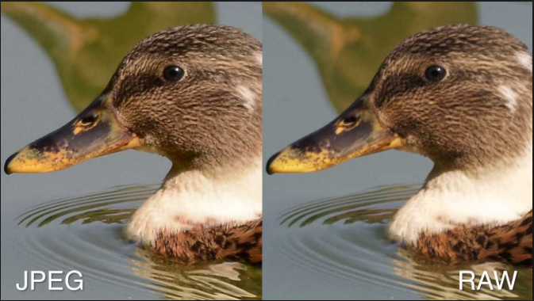
Format RAW dan JPEG
Perhatikan perbezaannya?

Slide 17
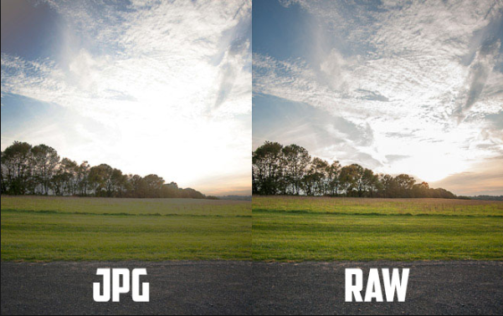
Format RAW dan JPEG
Perhatikan perbezaannya?

Slide 18
AKTIVITI
Rakam gambar dengan melaraskan fail gambar dalam format JPEG dan juga RAW di kamera anda. Buka imej gambar tersebut menggunakan perisian Adobe Photoshop dan perhatikan perbezaannya?

Slide 19
AMALI
Editing
Tonal Correction
Layers, Selections, and Mask
Colour Correction
Adobe Camera RAW
Retouching
Black & White Conversion
Sharpening

Slide 20
Terima Kasih

